Slide 1
Liberdade em todas as idades:
que narrativas?

Slide 2
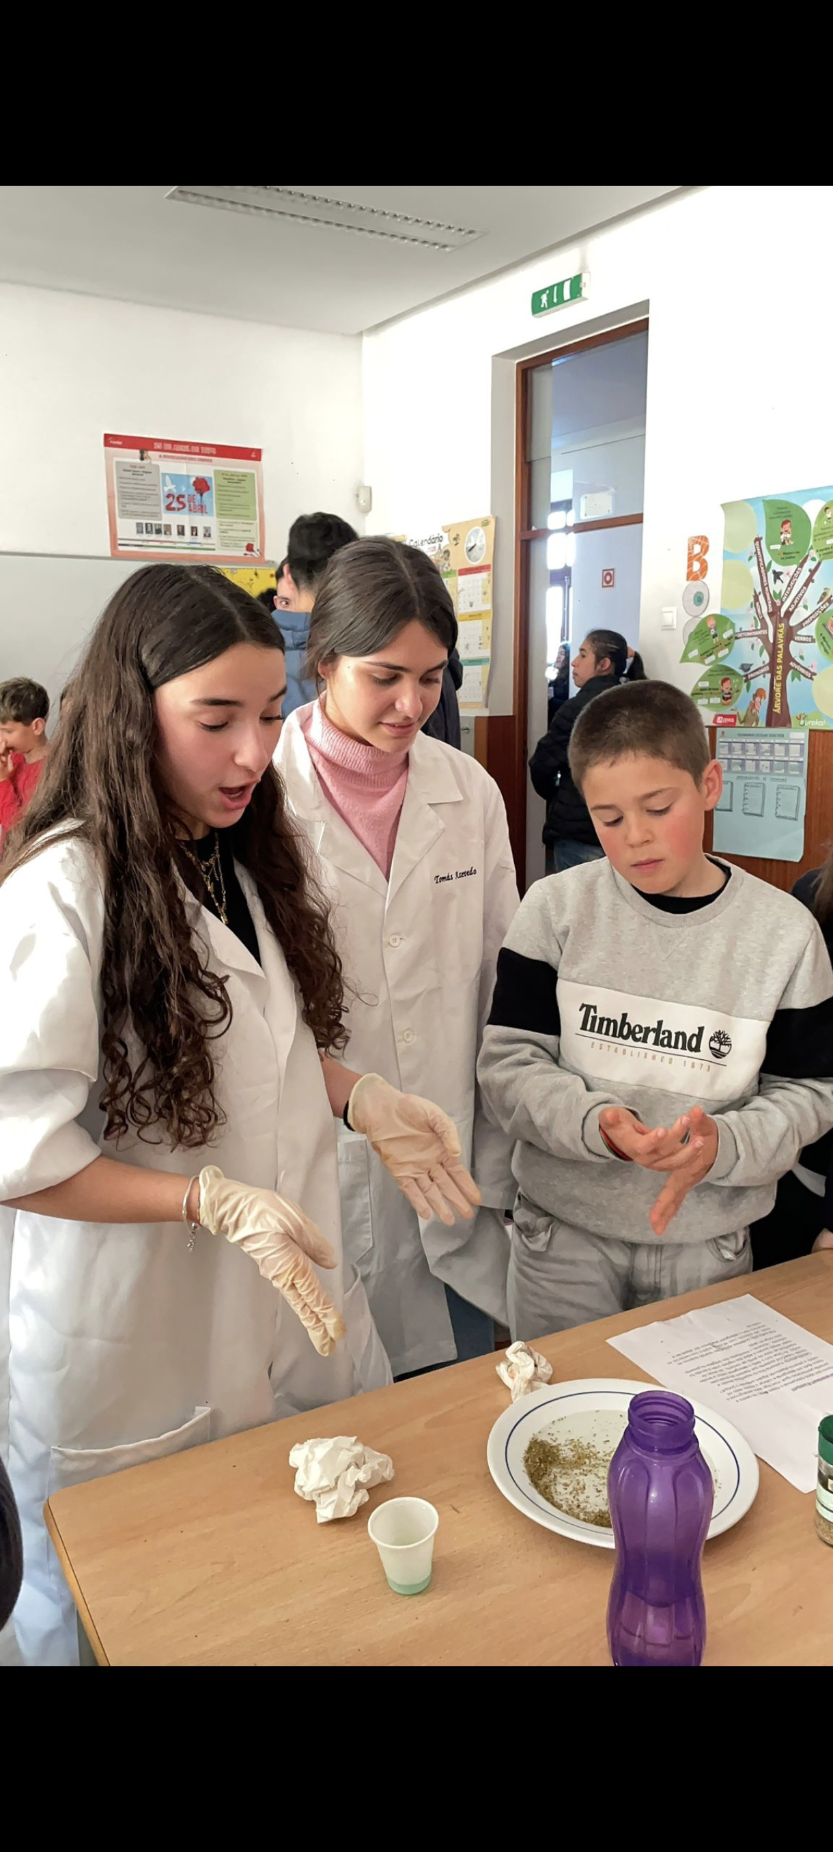
1. Apresentação do Projeto Cógito
Ana Matos 12ºB

